Slide 1
Double Linked List
Kelompok 10 :
Shansha
(2404130115)
Basith
(2404130179)
Pinkan
(2404130037)

Slide 2
Outline
Definisi
Cara Kerja
Ilustrasi
Implementasi

Slide 3
Definisi
Sama halnya dengan linked list, double linked list memiliki struktur tiap node berisi data dan pointer atau referensi menuju node lainnya.
Namun, pada double linked list, pointer bukan hanya mereferensikan node selanjutnya, tetapi juga mereferensikan node sebelumnya.
Dalam pengertian lain double linked list memiliki dua variable pointer.

Slide 4
Kriteria Double Linked List
Setiap node memiliki Alamat tujuan ke node selanjutnya dan sebelumnya.
Pada node awal (head), pointer yang menunjuk ke node sebelumnya (prev) menuju NULL.
Pada node akhir (tail), pointer yang menunjuk ke node selanjutnya (next) menuju NULL.

Slide 5
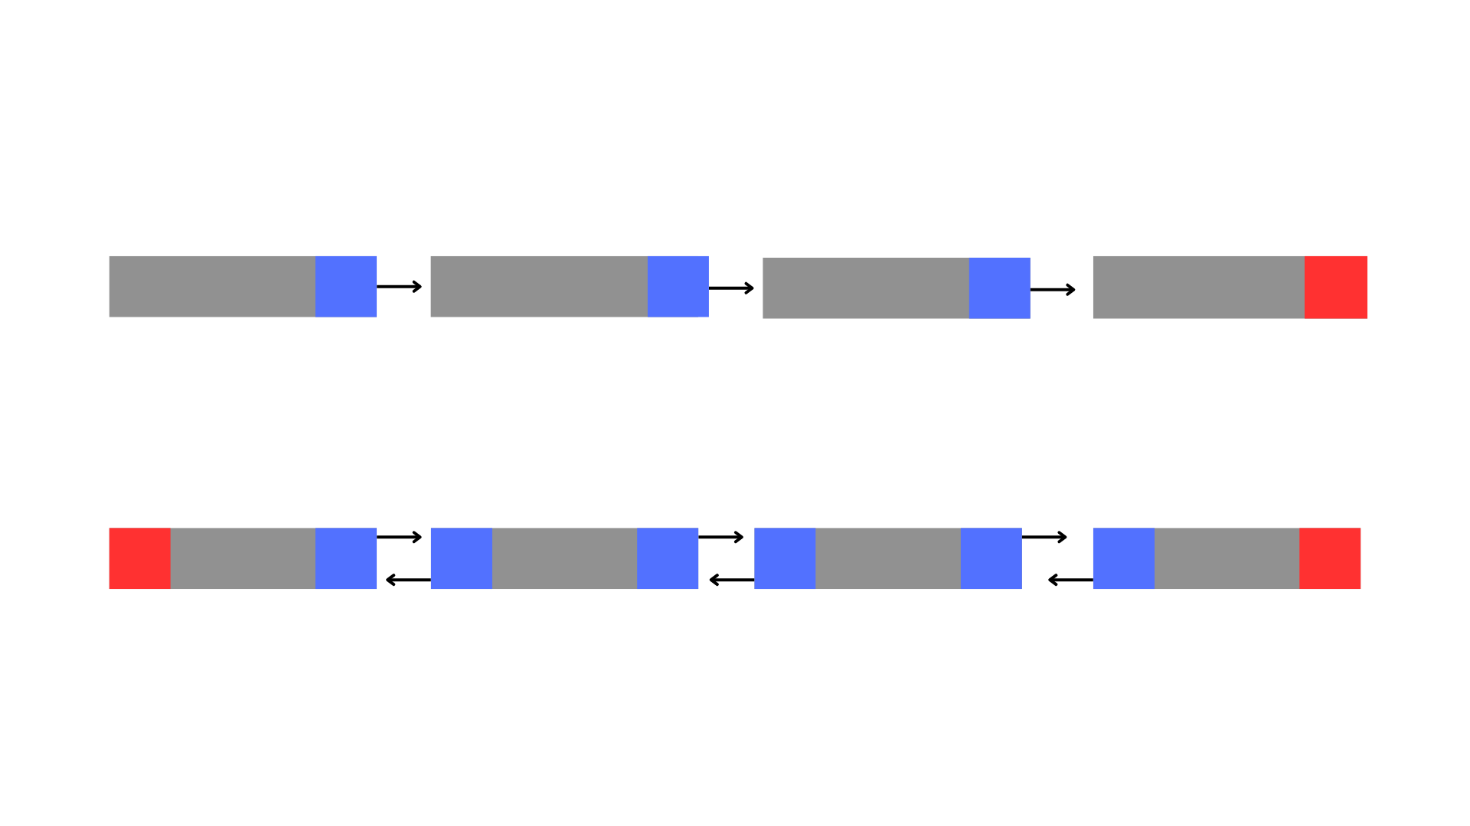
Head
Tail
prev
data
next

Slide 6
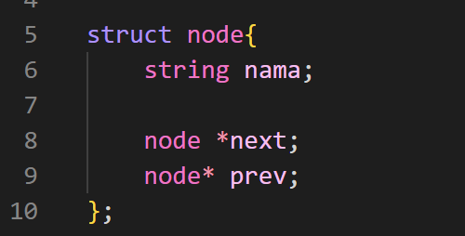
Contoh Double Linked List

Slide 7
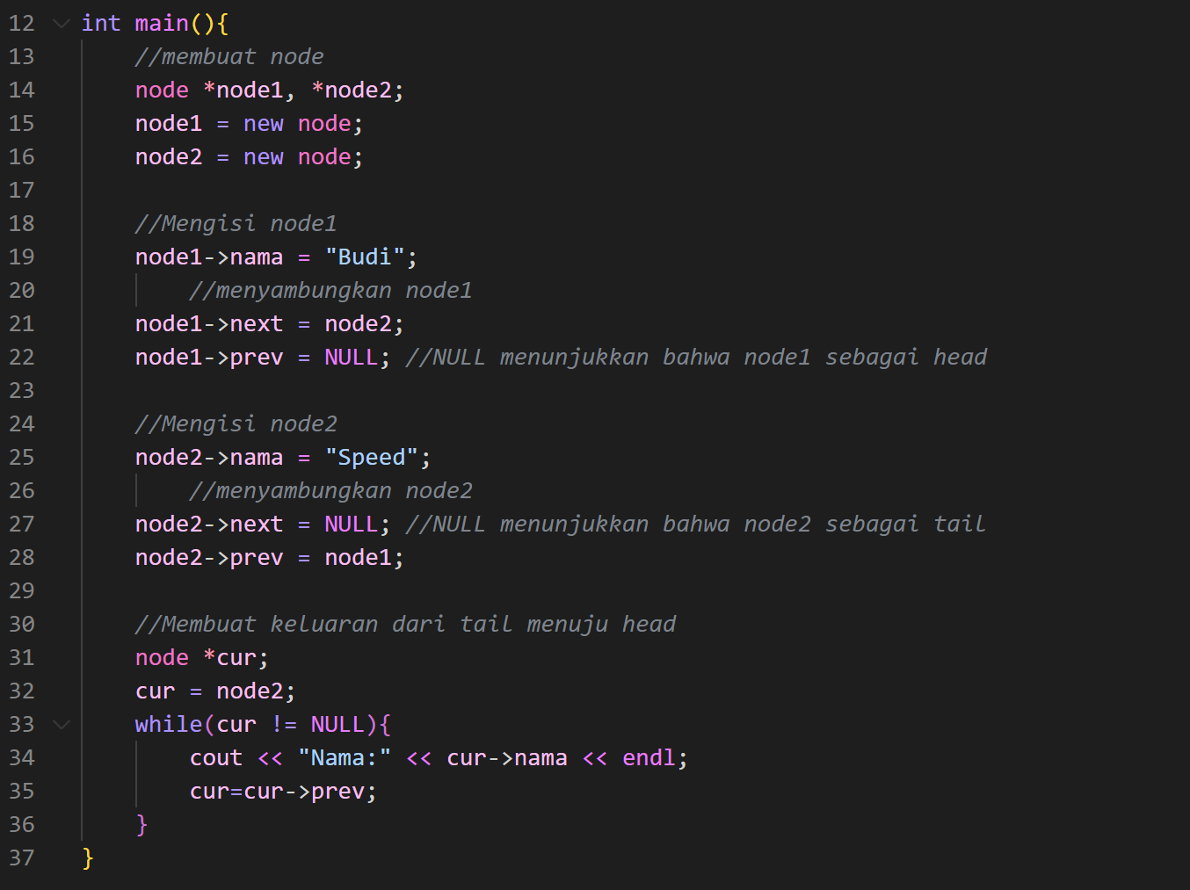
Contoh Double Linked List

Slide 8
Contoh Double Linked List

Slide 9
Perbandingan dengan struktur data lain
Aspek | Single linked list | Double linked list
Pointer per node | 1 (next) | 2 (prev dan next)
Traversal | Satu arah | Dua arah
Operasi delete | Butuh traversal | Lebih efisien
Memori | Lebih hemat | Lebih besar
Insert sebelum node | Tidak efisien | Efisien

Slide 10
Perbedaan Single Dan Double Linked List
Single Linked List
Double Linked List

Slide 11
Penggunan memori
Jika dibandingkan dengan penggunaan single linked list, double linked list menggunakan alokasi memori yang lebih besar untuk setiap node yang dimilikinya. Hal ini disebabkan karena isi node yang berbeda di antaranya.
Single Linked List: 1 pointer (next) per node
Double Linked List: 2 pointer (prev dan next) per node

Slide 12
Contoh perhitungan untuk tipe data integer (4 byte) pada sistem 64-bit (pointer 8 byte):
Single Linked List: 4 (data) + 8 (next) = 12 byte per node
Double Linked List: 4 (data) + 8 (prev) + 8 (next) = 20 byte per node
Namun, perlu diketahui jika perbedaan terlihat ketika besar data diantara kedua jenis linked list sama.

Slide 13
Perbandingan dengan struktur data lain
Aspek | Array | Double linked list
Ukuran | Static | Dinamis
Insert/delete | O(n) | O(1) untuk ujung
Random access | O(1) | O(n)
Penggunaan Memori | Lebih efisien | Kurang efisien
Lokalitas memori | Sangat baik | Buruk

Slide 14
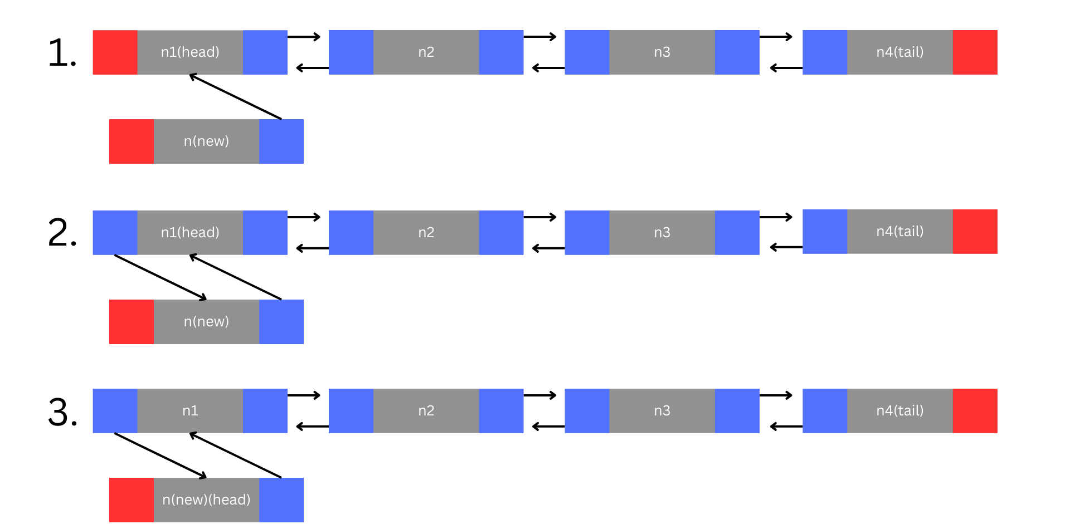
Menambah node di awal

Slide 15
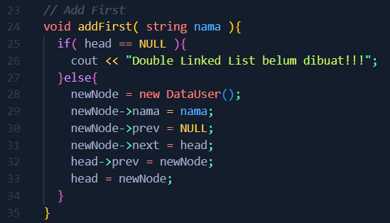
Menambah node di awal

Slide 16
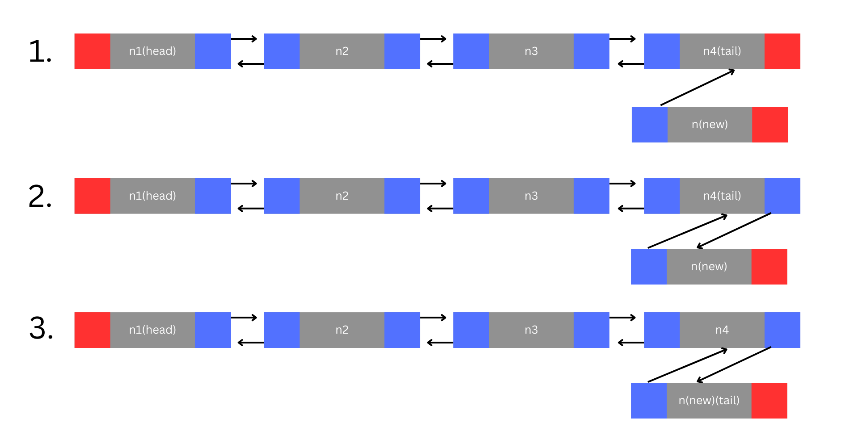
Menambah node di akhir

Slide 17
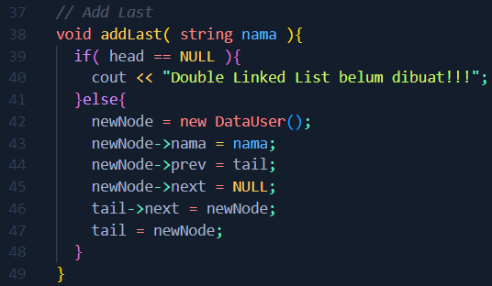
Menambah node di akhir

Slide 18
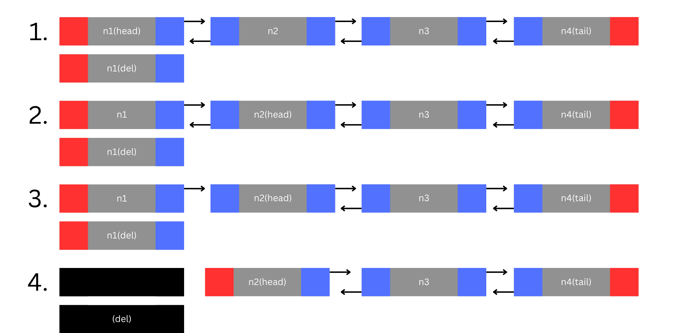
Mengahapus node di awal

Slide 19
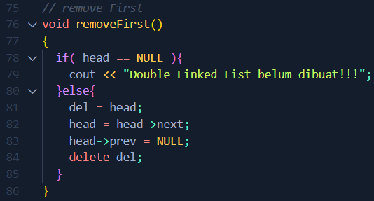
Mengahapus node di awal

Slide 20
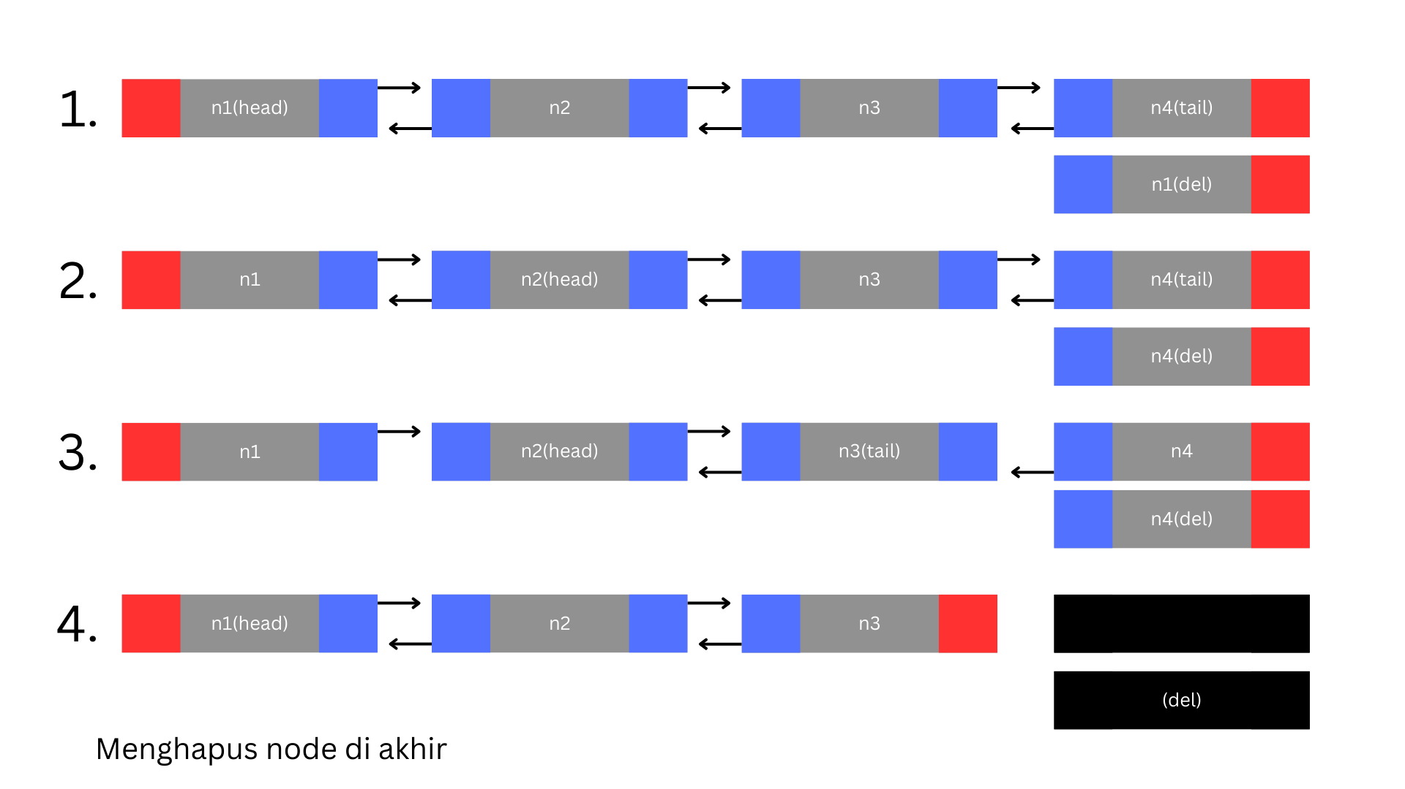
Menghapus node di akhir

Slide 21
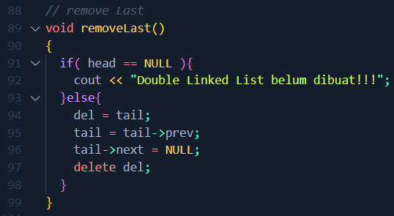
Menghapus node di akhir

Slide 22
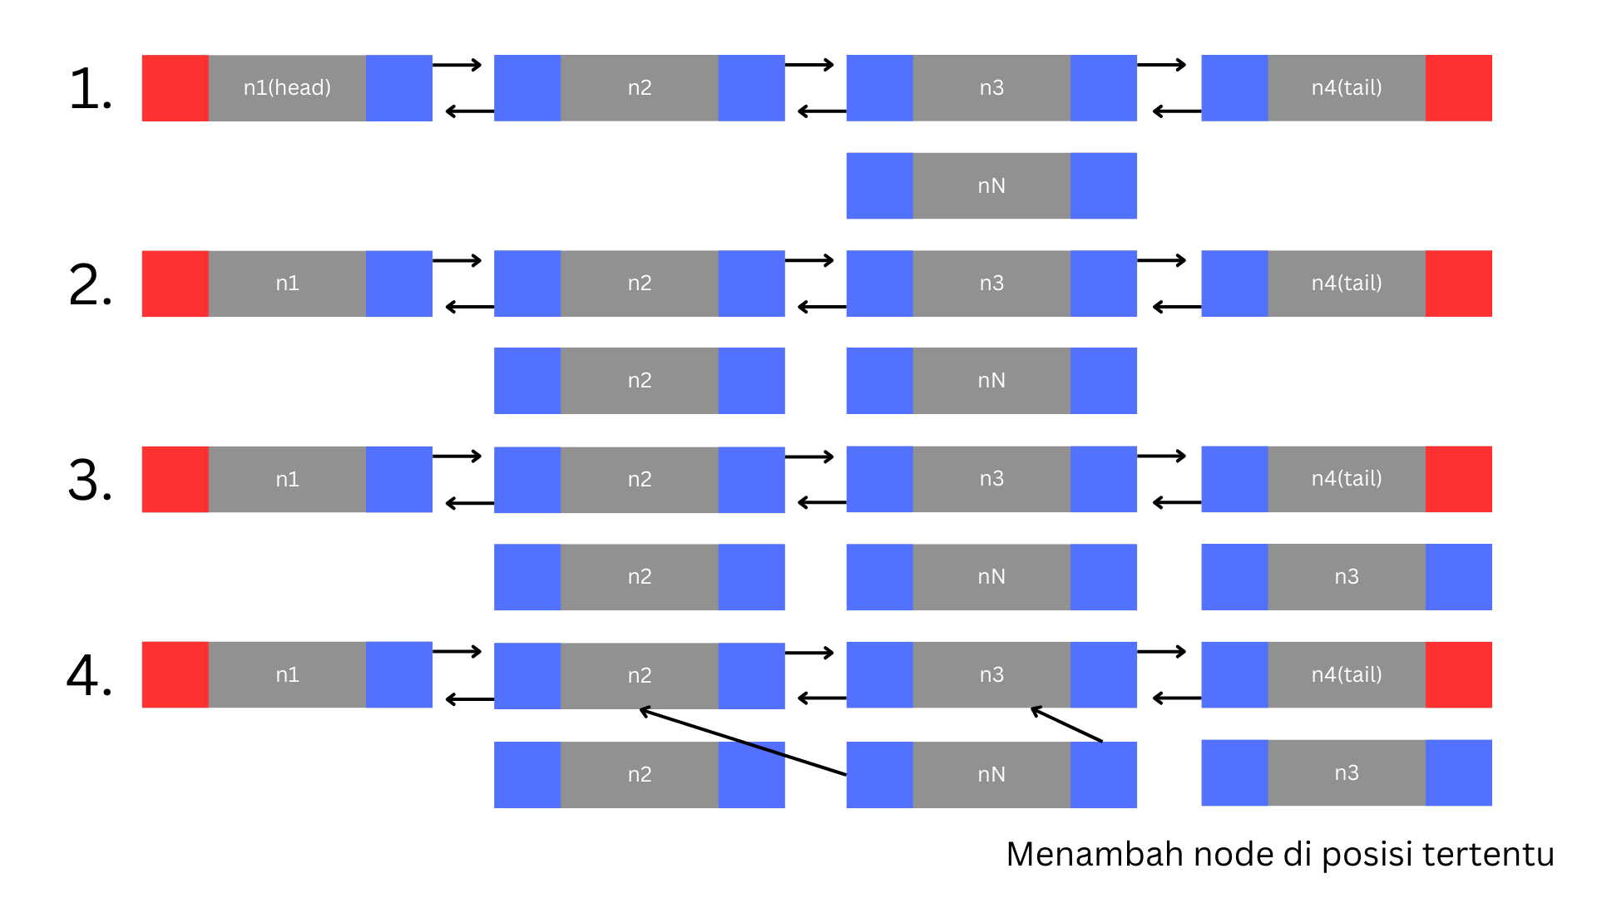
Menambah node di posisi tertentu

Slide 23
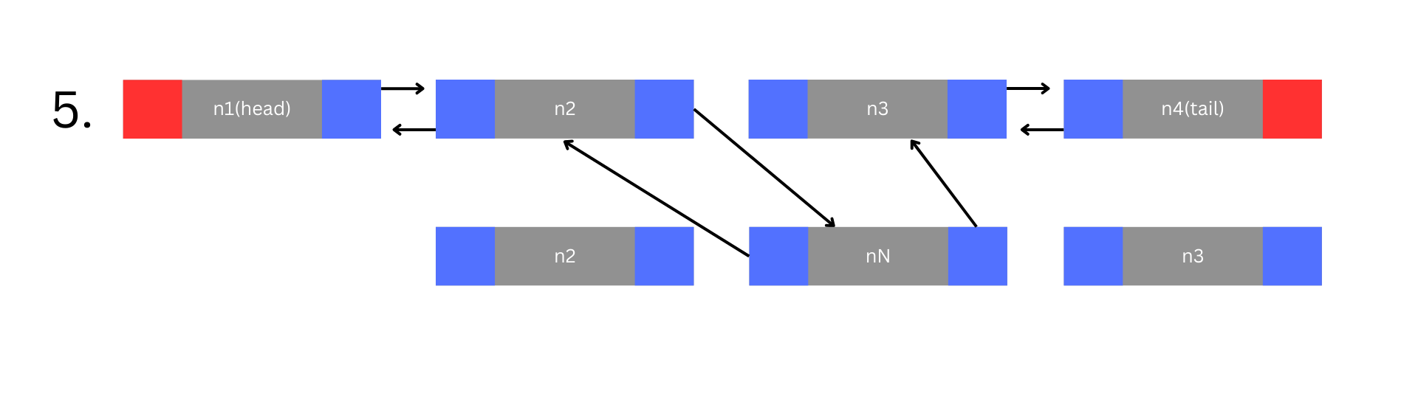
Menambah node di posisi tertentu

Slide 24
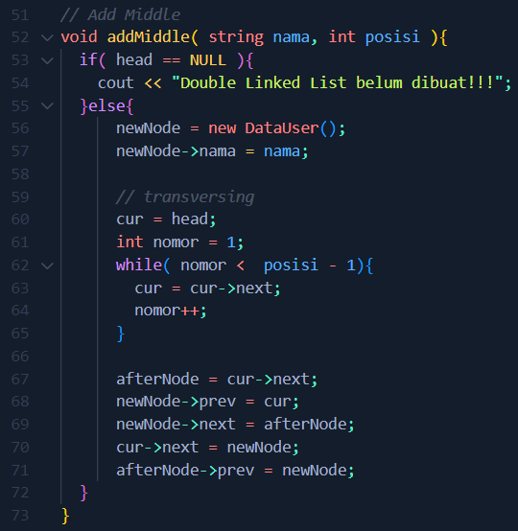
Menambah node di posisi tertentu

Slide 25
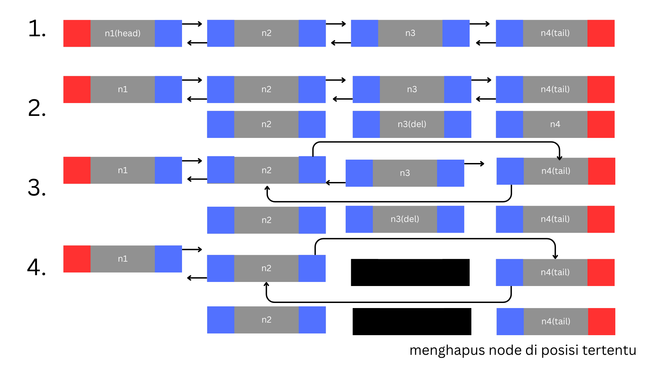
Mengahapus node di posisi tertentu

Slide 26
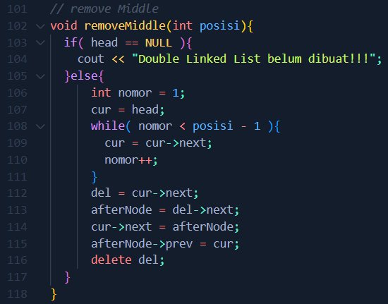
Mengahapus node di posisi tertentu

Slide 27
Contoh Implementasi
Browser History (Back & Forward Navigation)
Undo-Redo Functionality (Aplikasi Office & Grafis)
Music/Video Playlist (Next & Previous Track)
Cache Management (LRU Cache)
Task Scheduling (OS & Multitasking)
Aplikasi Game (Navigasi Level & Menu)

Slide 28
Thank You

